Slide 1

Ministerio de Planificación Nacional y Política Económica
Área de evaluación y seguimiento -AES-
URUGAY, JULIO 2014

Slide 2
Área de evaluación y seguimiento
1994-2014
Unidad de Acciones Institucionales
(UAI) 1994
Unidad de Acciones Estratégicas
(UAE) 2010
Coordina el seguimiento al cumplimiento del
PLAN NACIONAL DE DESARROLLO
Coordina Evaluaciones estratégicas del Sector Público
- Apoyar la toma de decisiones oportunas del gobierno mediante el seguimiento y la evaluación pública, para el mejoramiento de la gestión y la rendición de cuentas en beneficio de la ciudadanía.
- Coordina el Sistema Nacional de Evaluación (SINE)

Slide 3
UNIDAD DE ACCIONES INSTITUCIONALES. Coordina el Seguimiento Plan Nacional de Desarrollo.

Slide 4
UNIDAD DE ACCIONES INSTITUCIONALES
Aporta información fidedigna y objetiva para la toma de decisiones mediante la elaboración de informes semestrales y anuales .
Brinda asesoría y asistencia técnica a funcionarios del SINE.
Emite lineamientos técnicos y metodológicos para el seguimiento del PND
.
Analiza y monitorea la ejecución efectiva del Plan Nacional de Desarrollo

Slide 5
INFORMES DE SEGUIMIENTO ANUALES Y SEMESTRALES
Informe de Seguimiento Semestral
Informe de cumplimiento anual
Balance General por Sector.

Slide 6

Divulgación de resultados del seguimiento
Consejo de Gobierno
Página WEB
Gobiernos locales
Unidades de Planificación Institucional
La UAI participa en actividades requeridas
Resumen de los principales logros

Slide 7
UNIDAD DE ACCIONES ESTRATEGICAS. Coordina Elaboración de Evaluaciones Estratégicas del Sector Público.

Slide 8
UNIDAD DE ACCIONES ESTRATEGICAS
Aporta información fidedigna y objetiva para la toma de decisiones mediante la elaboración de evaluaciones estratégicas.
Brinda capacitación, asesoría y asistencia técnica a funcionarios del SINE.
Emite lineamientos técnicos y metodológicos para la evaluaciones.
Coordina la elaboración de evaluaciones estratégicas: políticas, planes, programas y proyectos.

Slide 9
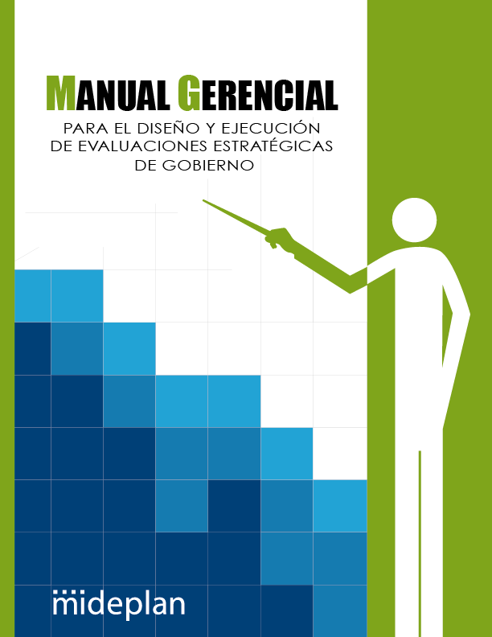

Slide 10
¿Qué es una evaluación estratégica?
Valoración/análisis sistemático y objetivo sobre el diseño, puesta en práctica y/o resultados de políticas, planes, programas y/o proyectos impulsados por instituciones y sectores que integran el Sistema Nacional de Evaluación.

Slide 11

COMPONENTES DEL MANUAL
Socialización y seguimiento a los resultados de la evaluación
Presentación de los resultados de la evaluación
Levantamiento y análisis de datos
Enfoques y diseños metodológicos para la evaluación
Etapas del proceso de evaluación
La teoría de la intervención y su evaluabilidad
Nociones básicas de evaluación
La evaluación en el sector público costarricense
Anexo
*Metodología de priorización y selección.
*Procedimientos para evaluaciones.
*Guía para la elaboración de TdR.
*Glosario

Slide 12
Evaluaciones Estratégicas Ejecutadas con el apoyo del Programa FOCEVAL 2013
I: IMAS: Desarrollo Organizacional, Empresarial, Asociativo y Comunitario
III. SECTOR AGROPECUARIO
- SENARA:
Distrito de Riego Arenal –Tempisque.
IV. MEP: Apoyo a la gestión pedagógica de centros educativos con orientación inclusiva.
II. MIDEPLAN:
Estudio evaluativo del diseño metodológico y proceso de elaboración del PND 2011-2014 y propuestas para el PND 2015-2018

Slide 13
Evaluación de Impacto del Programa
“Distrito de Riego Arenal Tempisque”
(DRAT) Guanacaste, Costa Rica.

Slide 14
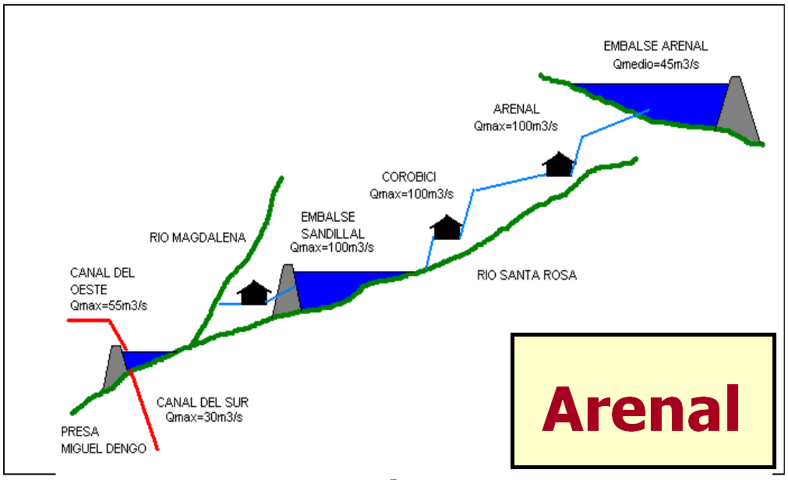
Descripción de la intervención
¿Que es el DRAT?
Es un Programa de infraestructura de riego en la en la Región Chorotega en Guanacaste de 45.000 ha.
Construcción de obra hidráulica 3 Etapas. (1981-90; 91-97; 2000)
SENARA encargada de operar la infraestructura.
Usuarios: Aprox. 1.000 usuarios y sus familias más 4 empresas grandes
Producción anual estimada de US$ 150 millones en arroz, caña, tilapia

Slide 15
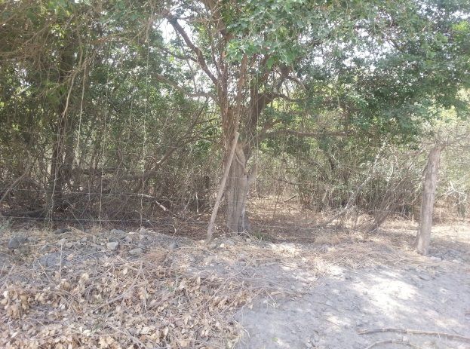
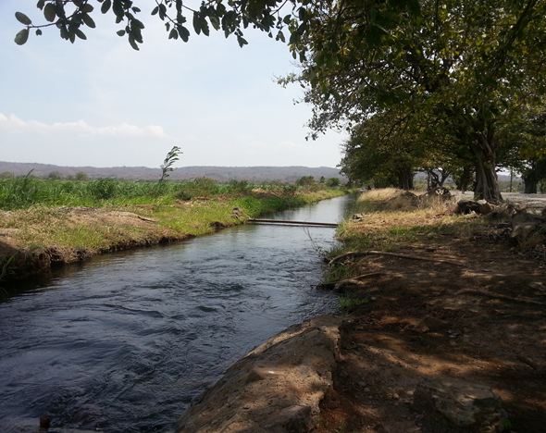
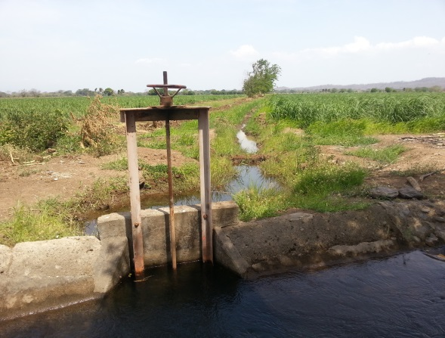
Descripción de la intervención
¿Objetivo general del DRAT?
Mejorar la situación socioeconómica de la región mediante la transición de agricultura al secano a agricultura bajo riego.

Slide 16
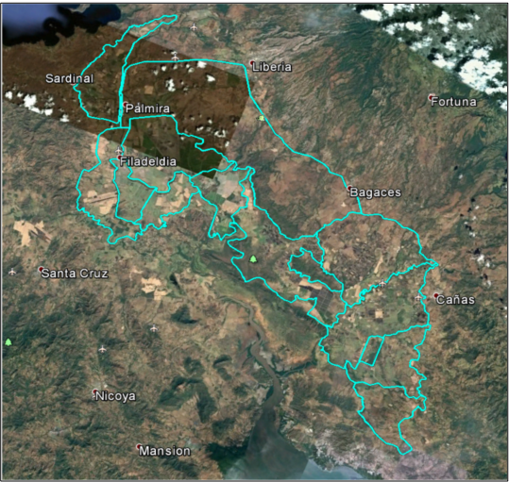
Ubicación geográfica

Slide 17
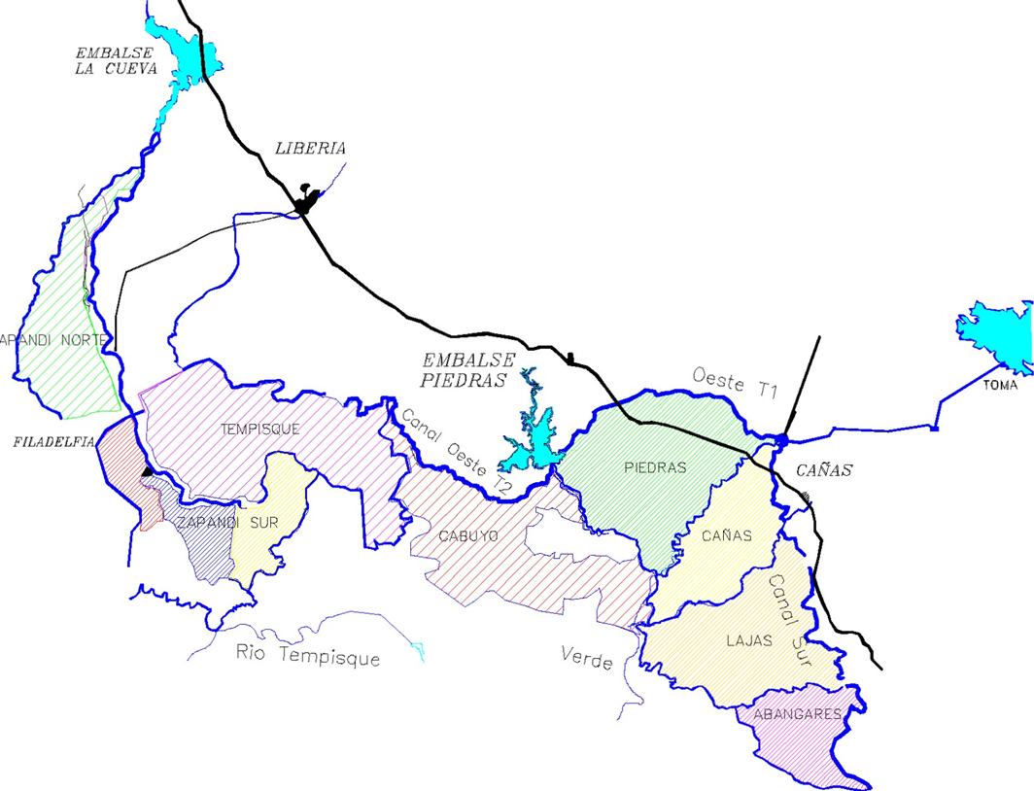


Slide 18

Periodo de ejecución de la intervención
1978 - 1980 | Diseño de la I Etapa | Plan Maestro y Ley de aprobación de la Etapa 1
1981 -1990 | I Etapa $20.6 millones 195 beneficiarios | Creación del DRAT - Creación del SENARA Ratificación II Etapa Ley 7096 – II Etapa
1991 - 1997 | II Etapa $40.8 millones 458 beneficiarios | Actualización del Plan Maestro Actualización del plan estratégico
1998 - 1999 | Operación y mantenimiento de I y II Etapas | Reglamento de servicios de riego del SENARA Contrato concierto III Etapa para la construcción privada de canales.
2000 | III Etapa $3 millones 120 beneficiarios 4 empresas | Construcción privada de canales. (Pelón de la Bajura, Azucara el Viejo, Taboga y Central Azucarera del Tempisque CATSA)
2001 -2013 | Operación y mantenimiento | I, II, III Etapas.
2009 - 2013 | IV Etapa | Ley 8685 – IV Etapa Estudio de factibilidad del Programa de Gestión Integrada de los Recursos Hídricos (PROGIRH)*

Slide 19
ETAPAS DEL PROCESO DE EVALUACION ESTRATEGICA
I Etapa
Programación
III Etapa
Ejecución
IV
Socialización de los resultados y seguimiento a las recomendaciones y lecciones aprendidas
II Etapa
Diseño

Slide 20
Programación de la Evaluación
SENARA y SEPSA solicitan a MIDEPLAN asesoría para emprender una evaluación.
Se seleccionó una intervención entre 5 propuestas:
(Áreas Marinas de Pesca Responsable, Programa Reconocimiento de Beneficios
Ambientales, Programa Integral de Alimentos, Centro de Procesamiento y
Mercadeo de Alimentos y el Distrito de Riego Arenal Tempisque)
Se elabora una versión preliminar del diseño evaluativo. (Guía b3) para valorar su evaluabilidad.
Se contrata una consultoría para realizar el Estudio Preliminar para la concretización del diseño propuesto, usando un enfoque de aprender haciendo.

Slide 21




Identificación de Instituciones
participantes en la evaluación

Slide 22
Programación de la Evaluación
Definición de roles de los participantes en la evaluación.
Confección y firma de convenio de cooperación entre las partes. (SEPSA, SENARA, MIDEPLAN, GIZ).
Definición de los TDRs y la contratación de consultores tanto para realizar el Estudio Preliminar como para la ejecución de dicha evaluación.
Plan de trabajo del equipo coordinador de la evaluación.
Definición de los recursos requeridos para ejecutar la evaluación
-MIDEPLAN, SEPSA y SENARA - Recurso humano técnico
-GIZ (EP y Ejecución) - Recurso humano técnico y Financiero.

Slide 23
ETAPAS DEL PROCESO DE EVALUACION ESTRATEGICA
I Etapa
Programación
III Etapa
Ejecución
IV
Socialización de los resultados y seguimiento a las recomendaciones y lecciones aprendidas
II Etapa
Diseño

Slide 24








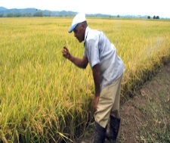
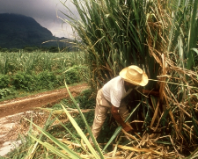
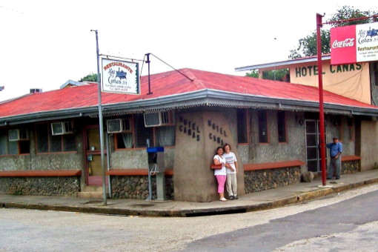
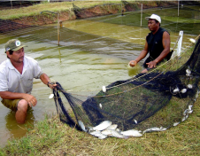



Mapeo de los Principales
Actores involucrados

Slide 25
Diseño de la evaluación
Objetivo principal de la evaluación
Estimar los impactos de la implementación del DRAT sobre el empleo, ingresos, educación, deforestación, pobreza, densidad de población y área de producción de caña y arroz.
Objetivos Específicos
Caracterizar la zona de influencia del DRAT antes y durante el proyecto, que inicio en 1984, con información socioeconómica y ambiental.
Analizar cuantitativamente los efectos del proyecto en las variables objetivo.
Analizar cualitativamente la percepción de actores claves a cerca de la ejecución y de los impactos del programa.

Slide 26
Interrogante principal de la evaluación
¿En qué medida el Distrito de Riego Arenal Tempisque ha contribuido al desarrollo social y económico de manera sostenible en su zona de influencia durante el período de 1981-2011?
Interrogantes secundarias
¿Cuáles han sido los cambios en las principales variables de calidad de vida de los usuarios y pobladores del DRAT durante el período de 1981-2011?
¿Cuáles han sido las variaciones en la productividad y diversificación de la producción agrícola en el DRAT durante el período de 1981-2011?

Slide 27
Interrogantes secundarias
3. ¿Cuáles formas de organización y asociatividad para la producción, industrialización y comercialización se han conformado y consolidado en el DRAT durante el período de 1981-2011?
4. ¿De qué manera la transición de una agricultura de secano a una agricultura de riego ha impactado las variables ambientales de calidad de agua, sedimentación, presión sobre áreas protegidas y cobertura boscosa en el área de influencia en el DRAT durante el período de 1981-2011?
5. ¿En qué medida la inversión pública en riego realizada en el DRAT durante el período de 1981-2011 fue complementada con la integración de servicios públicos para la producción y comercialización agrícola?

Slide 28
Diseño de la evaluación
Tipo de evaluación
Según momento: Evaluación ex-post.
Según funcionalidad: Formativa y sumativa.
Según quién realiza la evaluación: Externa.
Enfoque de la evaluación: Mixta
(Diseños cuantitativos y cualitativos)

Slide 29
Diseños cuantitativos
Diseño de la evaluación es Cuasi Experimental
Es cuasi experimental debido a que en el año 1981 cuando arrancó el (DRAT), no se pudo realizar la asignación aleatoria de los beneficiarios.
Esto lo que nos dice es que no hay certeza de que las características de los individuos sean similares, por lo tanto no son comparables directamente (sesgo metodológico) y la atribución del impacto se podría estar generando por características no observables y no por la intervención.
Ejemplo de una característica no observable: La gente, los pobladores, los agricultores, etc., de Cañas, Guanacaste, podría ser más emprendedores que la gente de Bagaces, Liberia o Lajas)

Slide 30
Diseño Cuasi Experimental
Variables a analizar | Fuente de datos | Estrategia de identificación (técnica)
Densidad Poblacional | Censos Nacionales | Diferencias en diferencias
Educación | Censos Nacionales | Diferencias en diferencias
Empleo | Censos Nacionales – Encuesta de Hogares | Diferencias en diferencias - Matching
Ingreso | Encuesta de Hogares | Matching
Pobreza | Encuesta de Hogares | Matching
Deforestación | Sistemas de Información Geográfica Pixeles | Matching
Producción | Datos existentes sobre áreas de producción | ¿? Posible Control sintético

Slide 31
Fuentes de información
Censos del 1973, 1984, 2000 y 2011 (INEC)
Observaciones: Segmento censal del 1984.
Para analizar: Empleo, educación y densidad poblacional.
Encuestas de hogares del 2000-2010 (INEC)
Observaciones: Individuos.
Para analizar: Ingreso, empleo y pobreza.
SIG y variables geográficas (OET y SINAC)
Observaciones: Pixeles (parcelas).
Para analizar: Deforestación 1986-1997.

Slide 32
ETAPAS DEL PROCESO DE EVALUACION ESTRATEGICA
I Etapa
Programación
III Etapa
Ejecución
IV
Socialización de los resultados y seguimiento a las recomendaciones y lecciones aprendidas
II Etapa
Diseño

Slide 33
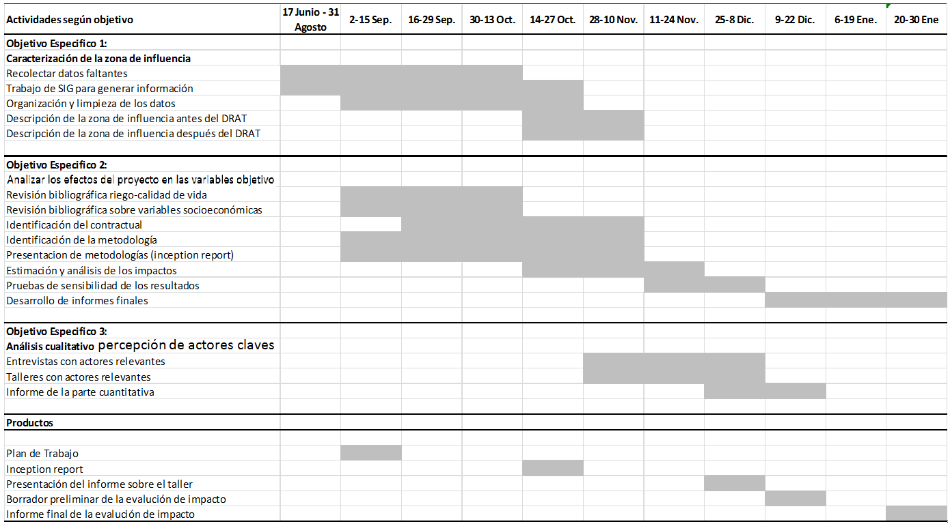
Cronograma Ejecución

Slide 34
Ejecución de la evaluación
Ente externo: Centro Agronómico Tropical de Investigación y Enseñanza (CATIE)
Plan de trabajo del CATIE
Grupo de trabajo institucional: facilitación y gestión de bases de datos del INEC, SENARA, CNP. Sseguimiento al avance de los productos de la evaluación externa
Informes: Ejecutivo, General.
Elaboración de ficha técnica

Slide 35
ETAPAS DEL PROCESO DE EVALUACION ESTRATEGICA
I Etapa
Programación
III Etapa
Ejecución
IV
Socialización de los resultados y seguimiento a las recomendaciones y lecciones aprendidas
II Etapa
Diseño

Slide 36
Socialización de los resultados y seguimiento a las recomendaciones y lecciones aprendidas
Informes / Presentaciones / Entrega de documentos
Seguimiento a las recomendaciones del equipo evaluador/ Informes de Gerencia/clientes de la evaluación - Equipo Supervisor

Slide 37
Lecciones aprendidas
Lograr visión compartida de todos los actores desde el inicio de la evaluación.
Establecer mecanismos de comunicación entre los actores en todo el proceso
Reconstrucción de Cadena de Resultados (Estudio Preliminar) ante la ausencia de teoría de la intervención.
Deficiente disponibilidad de información de la intervención (líneas bases), implica el uso de fuentes secundarias (INEC - Encuesta de Hogares),

Slide 38
Muchas Gracias
fazofeifa@mideplan.go.cr
www.mideplan.go.cr

